Slide 1
바코드출력시스템
(화면설계)
2020.01.31
㈜지티엠에스

Slide 2
변경 이력
순번 | 버전 | 변경일 | 변경자 | 변경사유 | 변경내용 | 검토일자 | 검토자
1 | 1.0 | 2020.01.31 |  |  | 제정
2
3
4
5
6
7
8
9
10

Slide 3
로그인
국도CHEMICAL 바코드 발행 시스템
사용자ID
ADMIN
비밀번호
*****
ID저장
ERP
LOCAL
확인
취소
DB Sync
사용자 ID : 사번 (6자리)

Slide 4
사용자 마스터 등록
사용자ID | 사용자명 | 비밀번호 | 사용자권한 | 사원번호
admin | admin | admin | 관리자 | 0000
1111 | 김일 | 1111 | 사용자 | 1111
2222 | 이순희 | 2222 | 사용자 | 2222
상세내용
선택한 마스터 : admin
ID 사용자명 비밀번호 권한 사원번호
admin
admin
1234
관리자
0000
비밀번호 초기화 예 (비밀번호가 1234로 초기화됩니다)
저장
삭제

Slide 5
고객사 코드 등록
코드 | 정렬순서 | 대상 회사 | 라인 | User Code
S01 | 1 | SDC | 천안, 탕정 | SE
S02 | 2 | SDC | 소주(SSM), 베트남 | SE
S03 | 3 | SDC | 소주(SSL) | SL
S04 | 4 | SDC | OLED 向 | OL
S05 | 5 | BOE | 베이징 | BO
S06 | 6 | INX | 대만 | CM
S07 | 7 | CEC panda | 중국 | CE
상세내용
선택한 마스터 : S01
코 드 정렬순서 대상회사 라인 User코드
S01
1
SDC
천안,탕정
SE
저장
삭제

Slide 6
포장 코드 등록
코드 | 정렬순서 | No | Core | Dia | Width (카트리지) | Width (제품) | Length | 카트리지 구분
P001 | 1 | Y2 | 69￠ | 160￠ | 1.90mm | 1.5mm | 100m | 일체형
P002 | 2 | Y4 | 69￠ | 200￠ | 1.90mm | 1.5mm | 200m | 일체형
P003 | 3 | Y5 | 69￠ | 200￠ | 2.55mm | 2.0mm | 270m | 비일체형
P004 | 4 | Y6 | 100￠ | 200￠ | 2.00mm | 1.5mm | 300m | 일체형(샌딩)
P005 | 5 | Y9 | 90￠ | 230￠ | 2.55mm | 2.0mm | 350m | 일체형
P006 | 6 | YF | 85￠ | 205￠ | 2.55mm | 2.0mm | 270m | 일체형
P007 | 7 | No | Core | Dia | Width (카트리지) | Width (제품) | Length | 카트리지 구분
상세내용
선택한 마스터 : Y2
코 드 정렬순서 포장코드 Core Dia -------
P001
1
Y2
저장
삭제

Slide 7
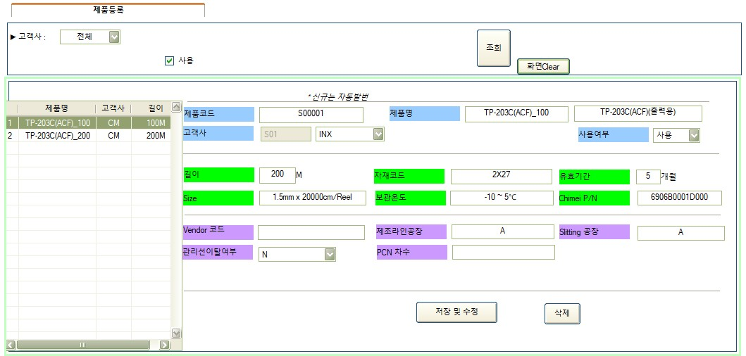
제품 코드 등록

Slide 8
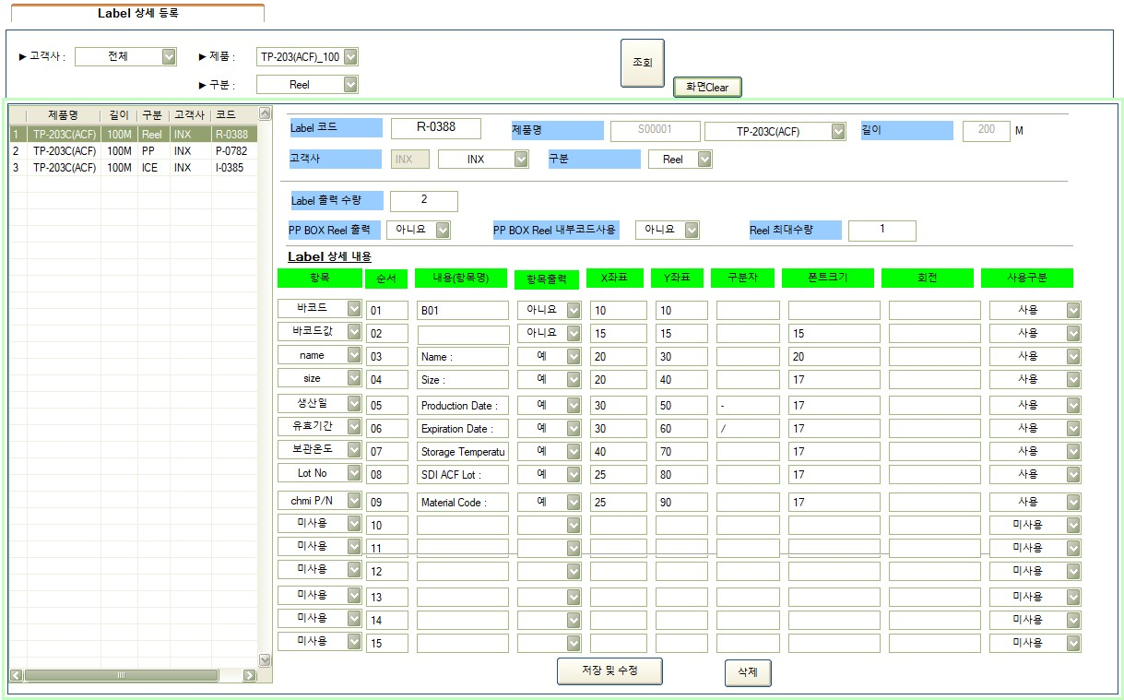
Label 상세 등록

Slide 9
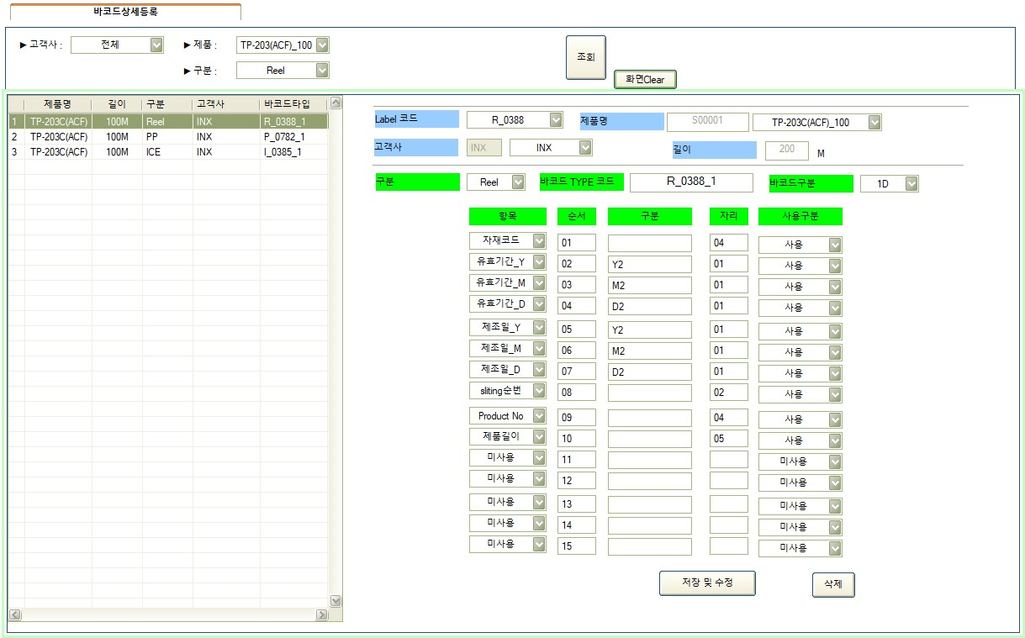
바코드 상세 등록

Slide 10
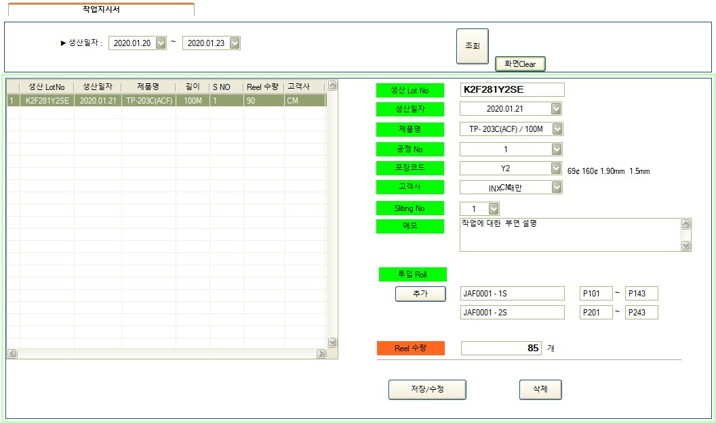
작업지서 등록
생산 Lot No, 투입 Roll(Sliting 내용, P No) 추가

Slide 11
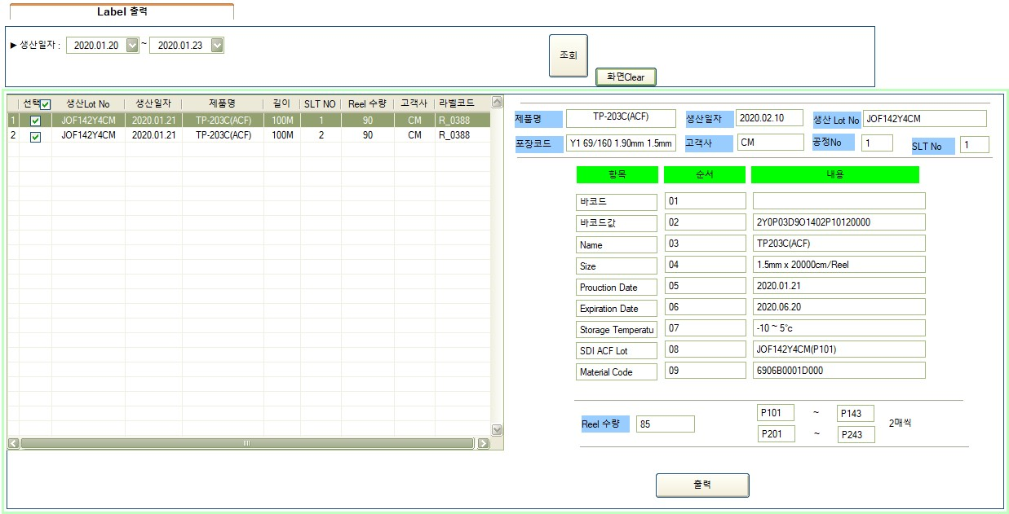
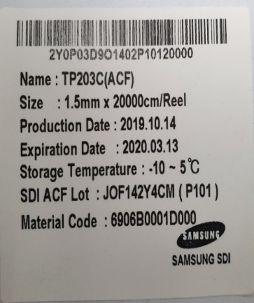
Label 출력
생산 Lot No, P No 수정, 선택체크 추가

Slide 12
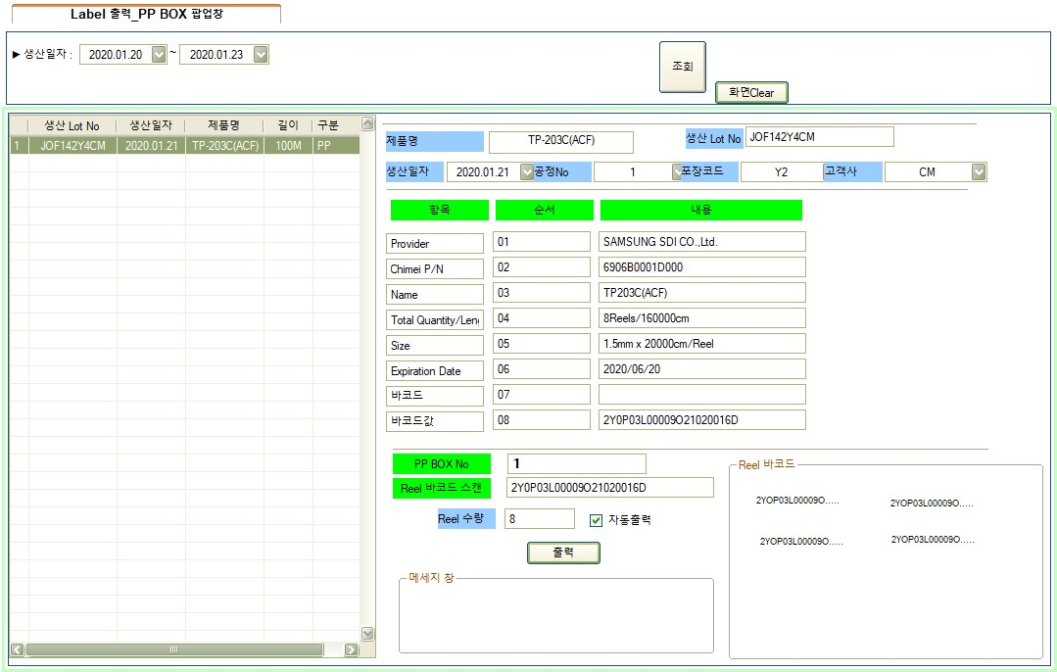
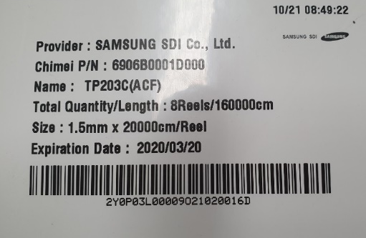

Label 출력_PP BOX
생산 Lot No, PP BOX 포장순번, 자동출력여부, 메세지창(오류에 대한 내용) 추가

Slide 13

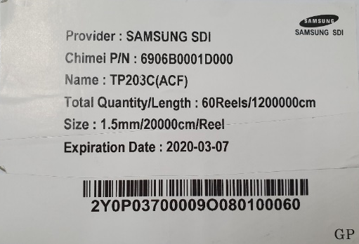
Label 출력_ICE BOX
생산 Lot No, PP BOX 포장순번, 자동출력여부, 메세지창(오류에 대한 내용) 추가

Slide 14
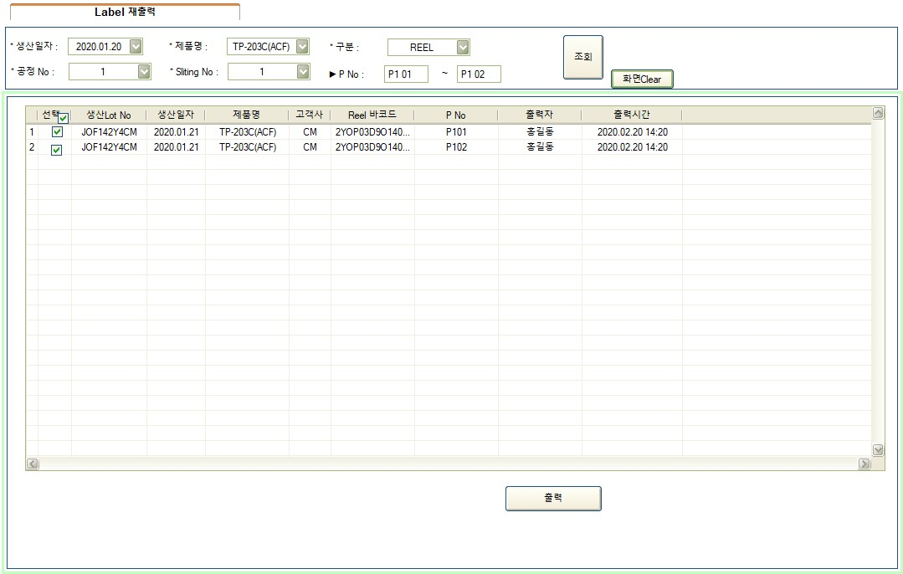
Label 재 출력
조회조건, 초기출력자, 출력시간, 선택체크 추가

